Slide 1
针对心律失常分类问题的 可解释模型研究与应用
工作总结及未来计划
2020.10.08

Slide 2
工作总结:
数据预处理
探索性数据分析（ECGclock、扇区)
特征工程
多级特征（MINA）、多类特征（ENCASE）、病人级ECGprofile
分类模型
CNN、XGBoost
可解释性
内在可解释性（模型行为）、事后可解释性（数据子集、特征集)
可视分析
数据可视化分析(what-if tool)、模型可视化分析(模型理解：CNNvis、BOOSTvis,调试优化：Manifold)、交互式可视分析（ECGlens）

Slide 3
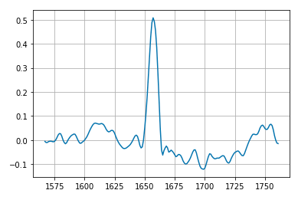
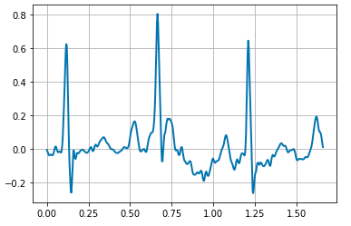
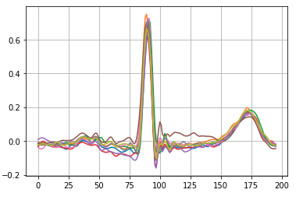
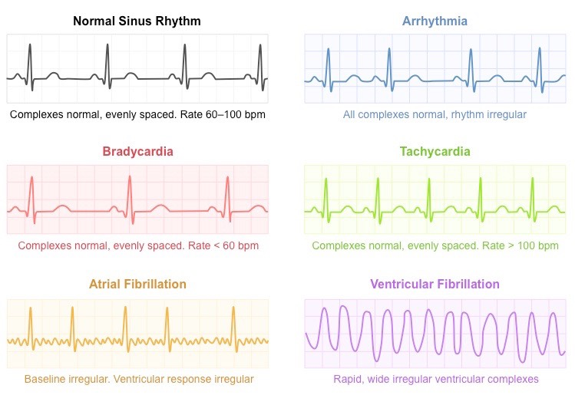
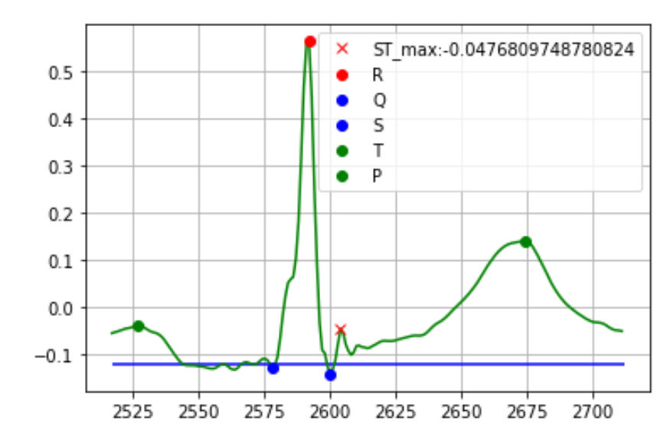
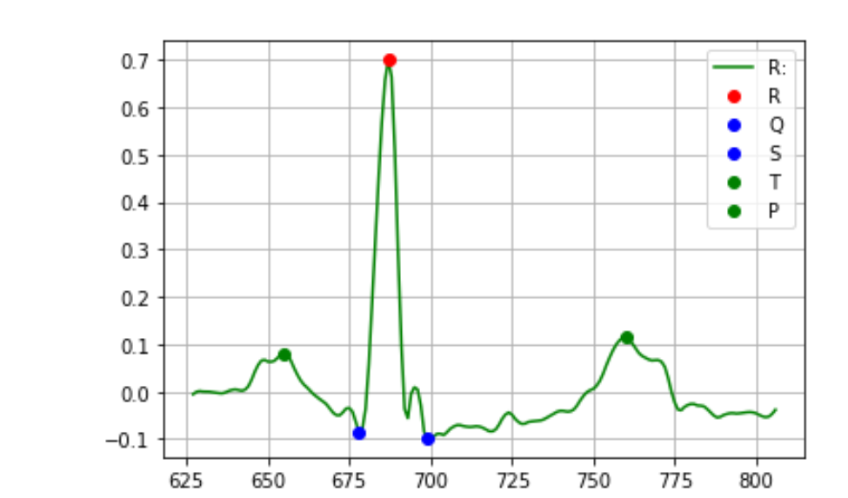
探索性数据分析（ECGclock)
（1）单个心拍
（2）多个心拍
（3）整条记录分割出的心拍
（4）各类心律失常

Slide 4
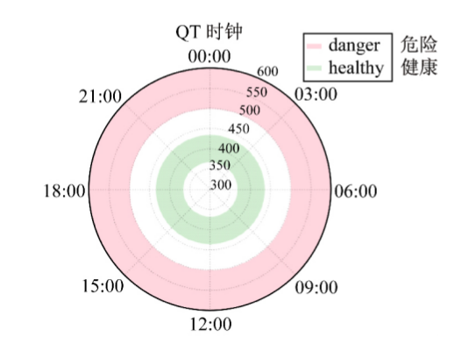
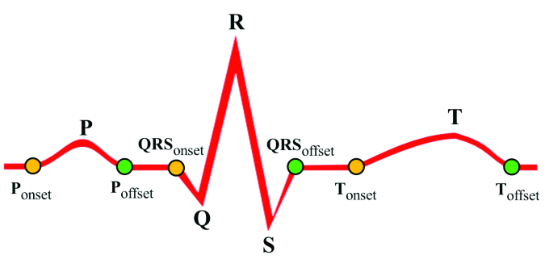
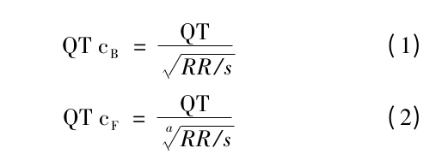
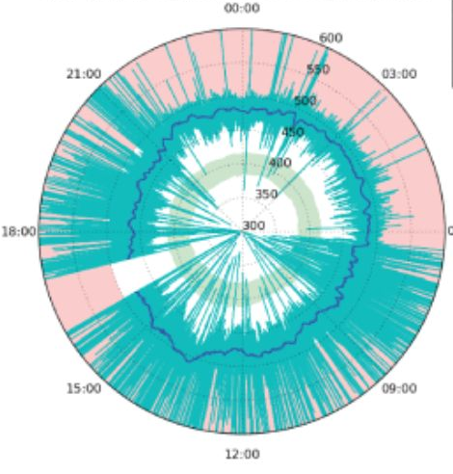
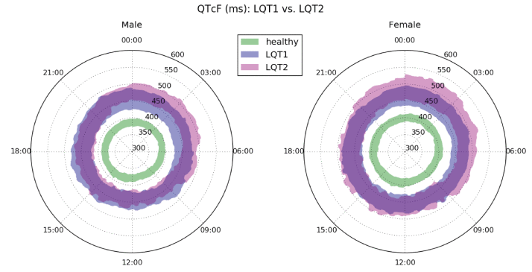
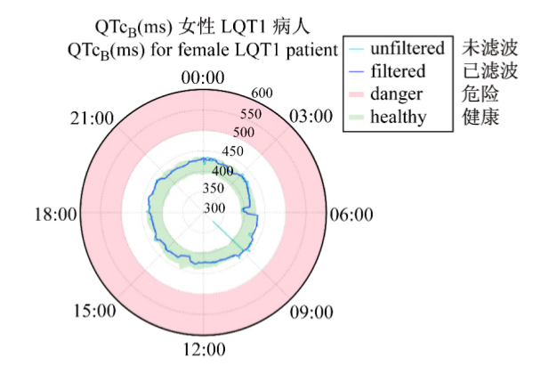
探索性数据分析（ECGclock)
QT 间期是指 ECG 信号从 QRS 波开始到 T 波结束,
QTc 是正确的 QT 间 期 心 率
（a）24小时心电时钟图
（b）女性患者QTc时钟图
（c）健康及LQT患者QTc时钟图

Slide 5
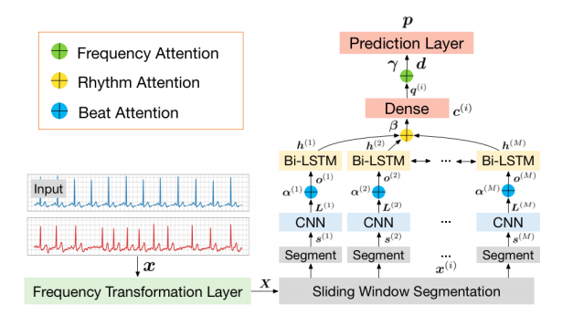
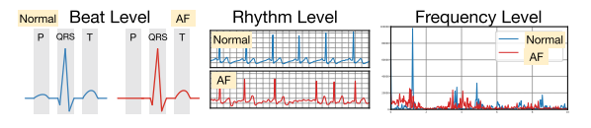
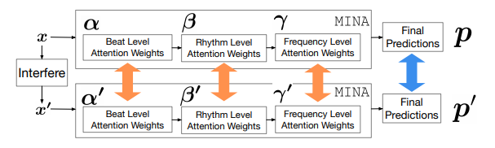
特征工程---多级特征（MINA）
(a) 节拍特征
(b) 节奏特征
(c) 频率特征

Slide 6
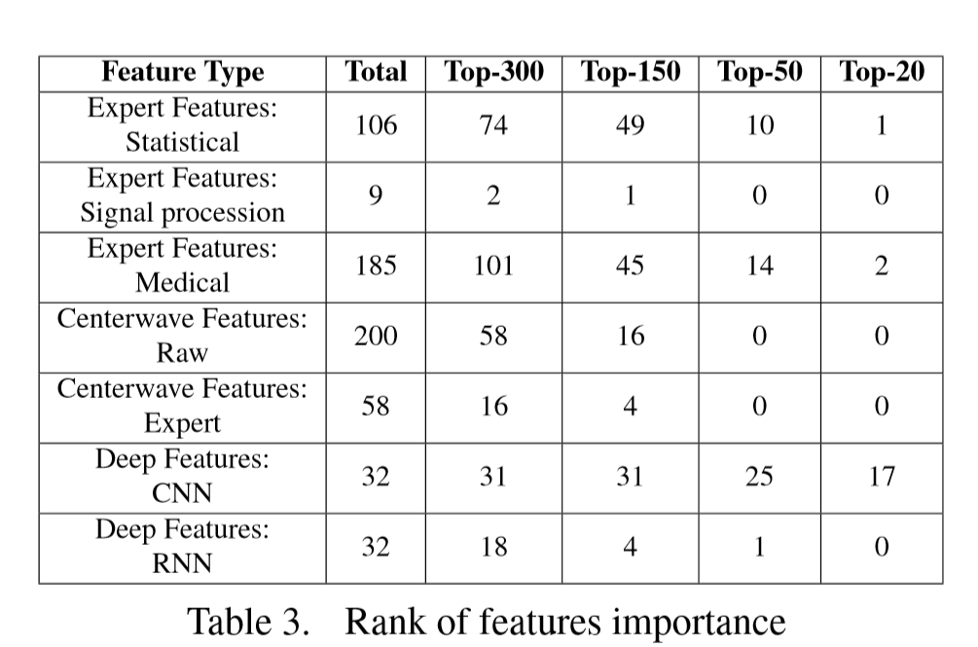
特征工程---多类特征（ENCASE）
数据分割：
• Long data
• Short data
• QRS data
• Centerwave
• Expanded data
特征提取：
• Expert Feature:
Statistic features
Signal procession features
Medical features
• Centerwave Feature
• Deep Feture

Slide 7
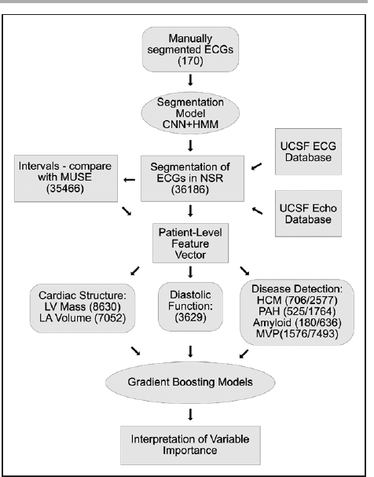
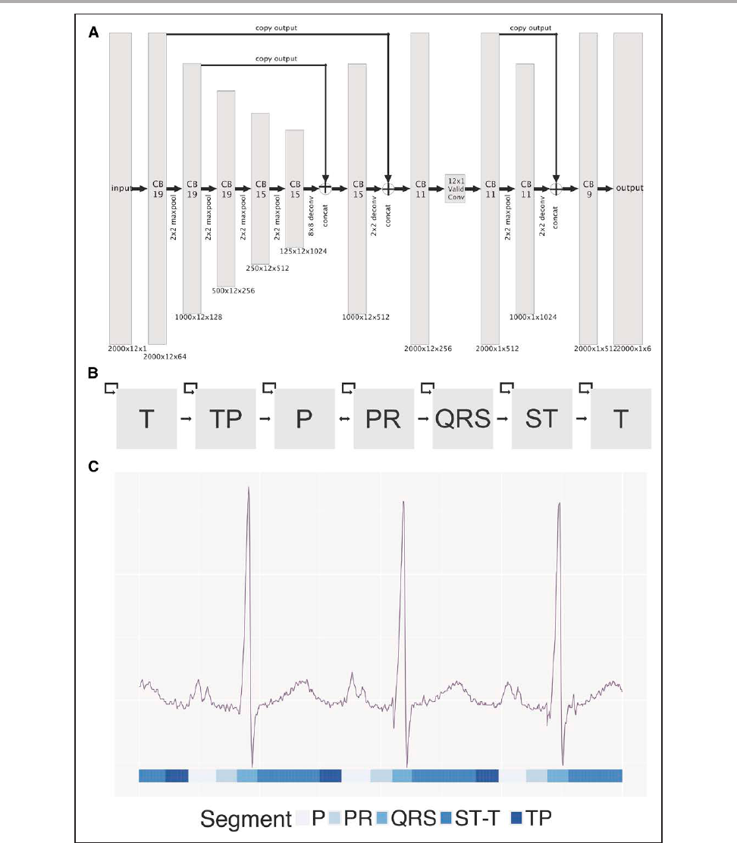
特征工程---ECGprofie

Slide 8
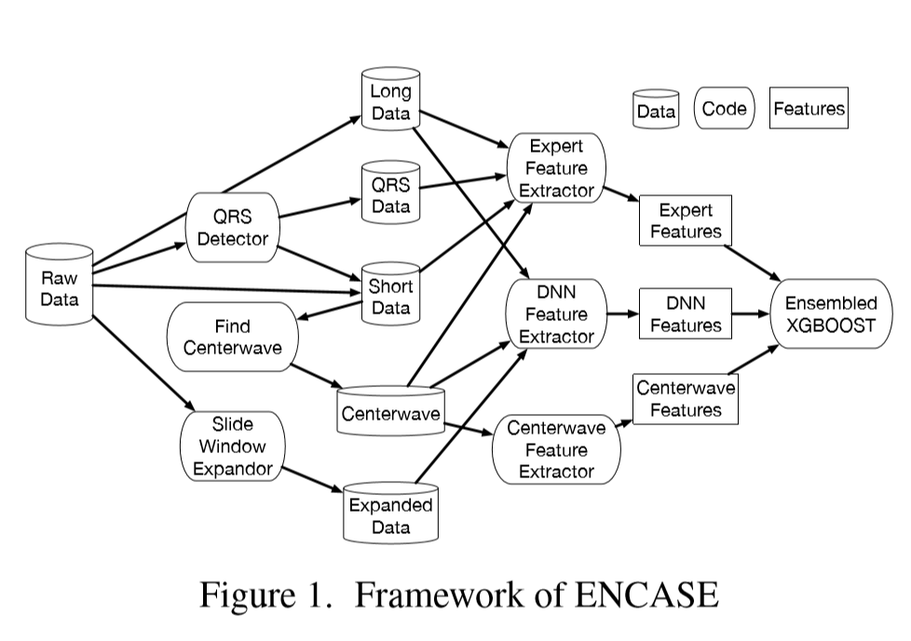
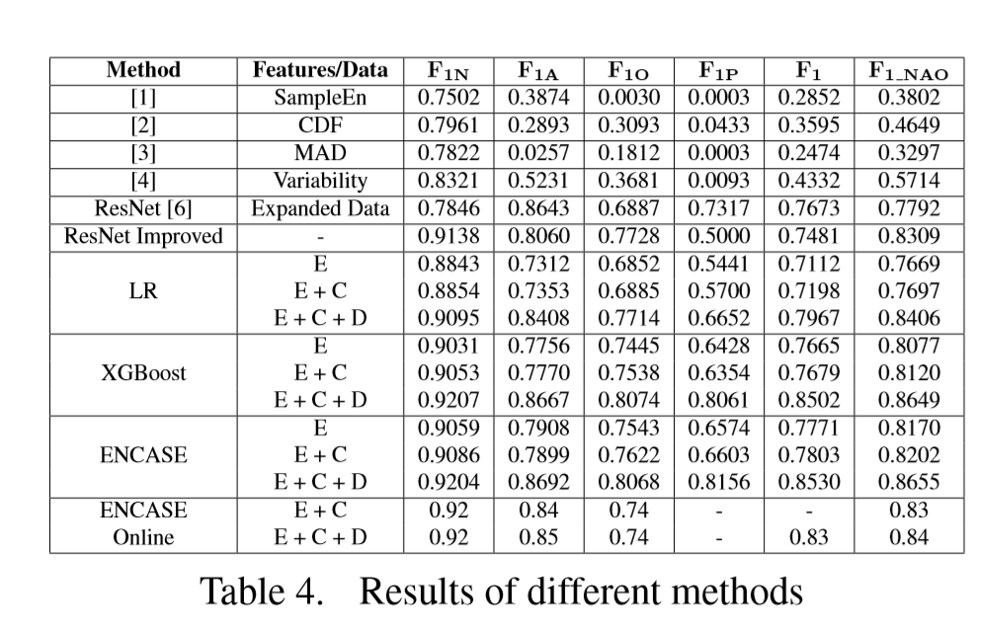
分类模型---CNN、XGBoost

Slide 9
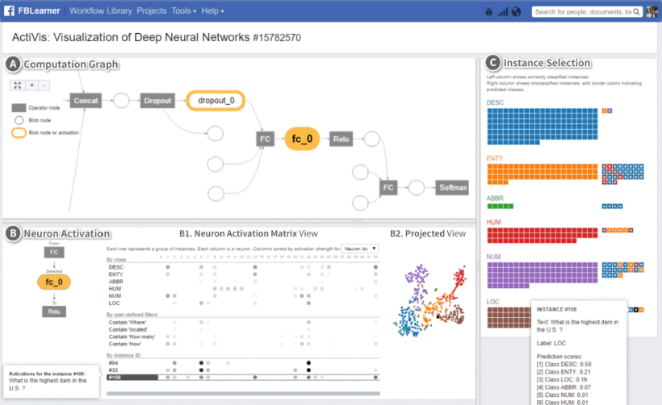
模型理解---ActVis（深度神经网络模型）

Slide 10
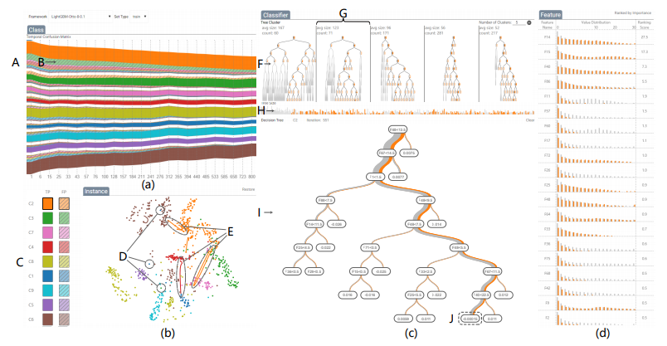
模型理解---BoostVis（树模型XGboost、LightGBM）

Slide 11
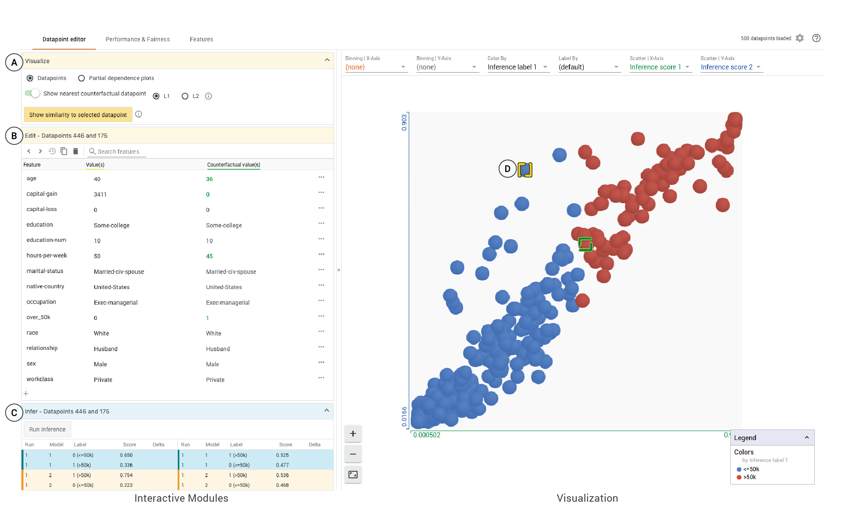
数据可视化分析(what-if tool)

Slide 12
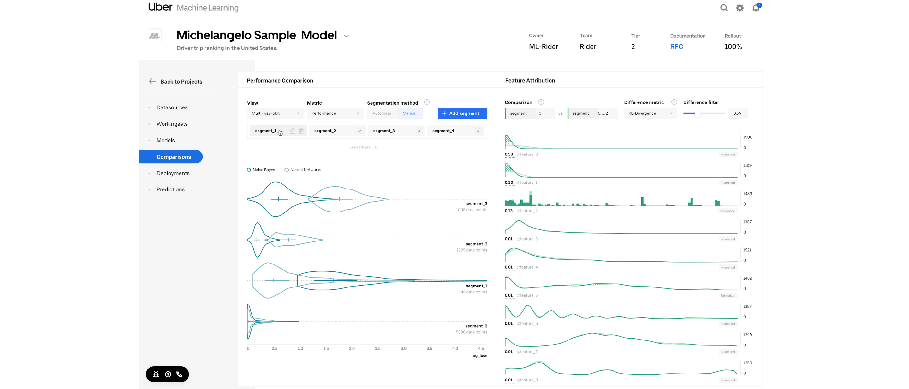
模型可视化分析(Manifold)

Slide 13
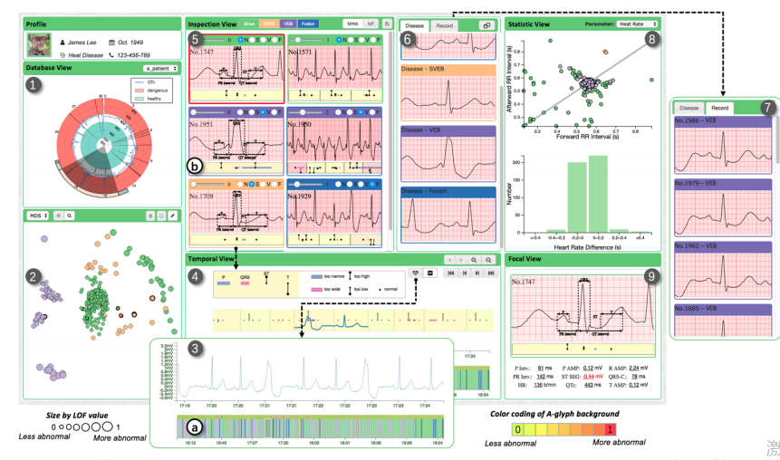
交互式可视分析（ECGlens）

Slide 14

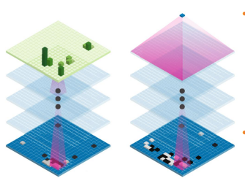
未来计划
目标：
探索性数据分析
交互式可视分析
有效的特征工程
精确的心跳分类
模型的可解释性
数据处理
特征工程
模型选择
分类结果
机器学习 + 可视分析
ECG数据集
数据预处理
特征提取
特征选择
模型分类
交互式可视分析
模型理解
模型诊断
模型优化
探索性数据分析

Slide 15
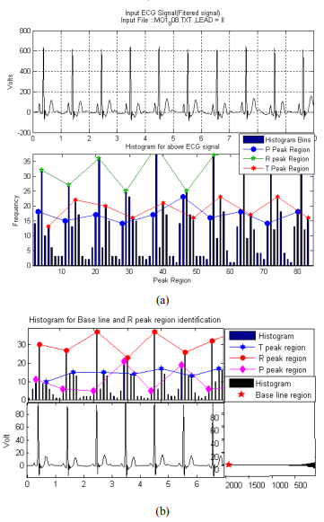
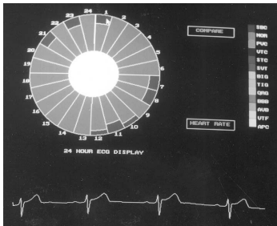
研究点一：原始数据往往很难被算法直接利用，通过改进后的ECGclock时钟图允许用户对心电信号的多个重要特征进行有效的探索性数据分析，帮助用户交互式分析ECG数据实例。

Slide 16
研究点二：心电信号特征信息越丰富，越有利于提高分类模型的准确度。那么我们通过不同层级的特征，不同类型的特征，特别是突出与诊断相关的数据部分，获得概括的心电特征集。
Recursive QRS detector：THRES (energy threshold of the detector) and REF PERIOD (refractory period in sec betweent wo R-peaks).
Dynamic oversample：The given raw data is unbalanced that label N is much more than other labels.
Model evaluation and selection：The typical offine evaluation schema is to split the data in to training data and testing data, build the model on training data and evaluate on testing data.

Slide 17
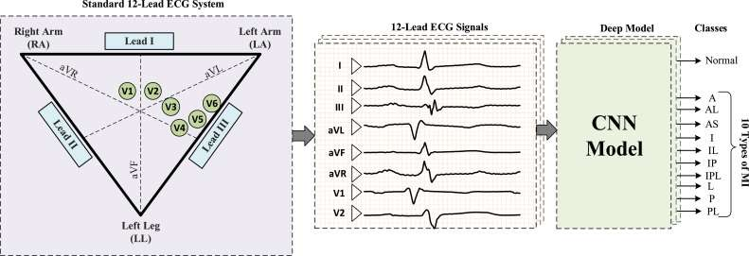
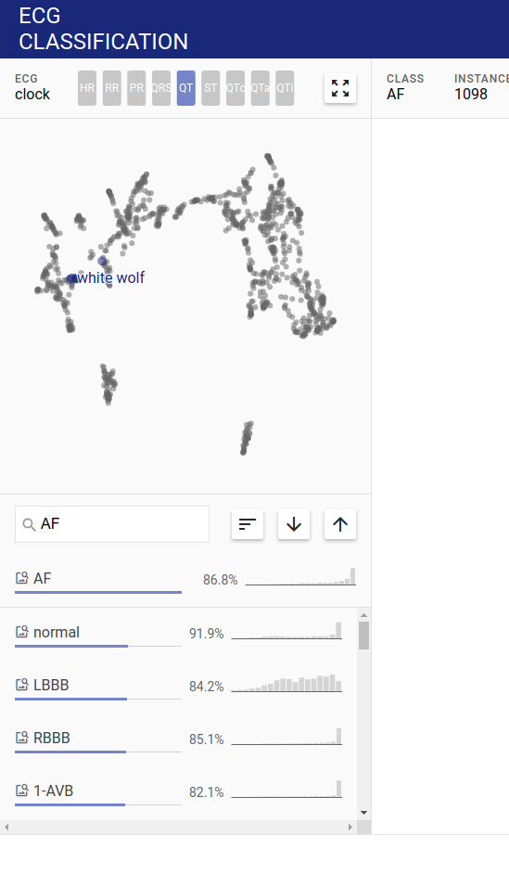
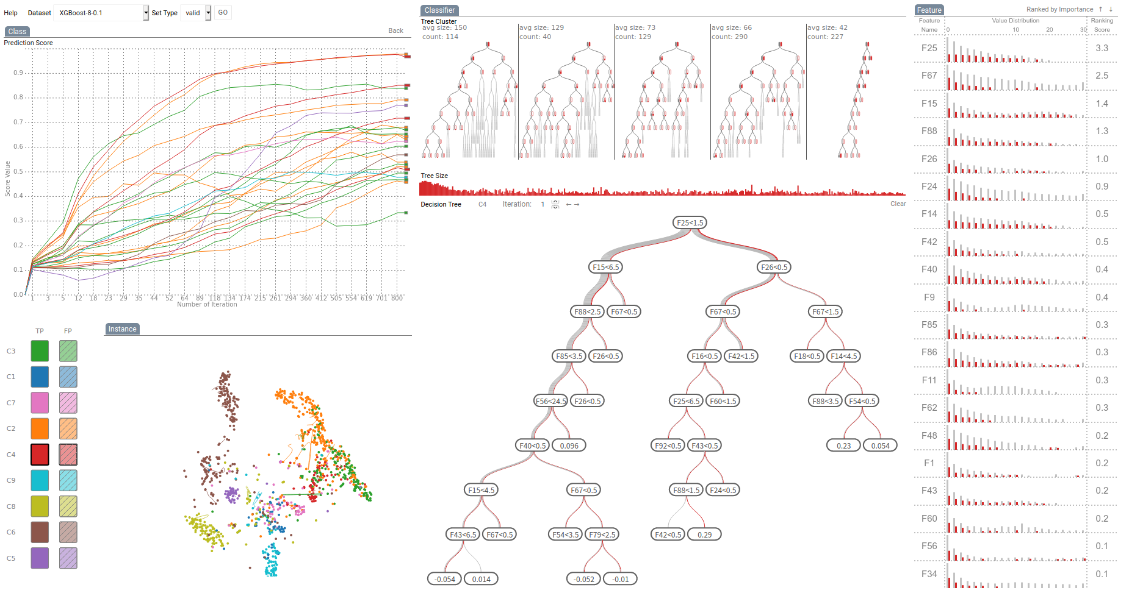


研究点三：在多个模型和输入数据集之间，通过交互式可视分析技术帮助用户理解不同模型行为以及不同特征集的影响，获得可解释的模型，同时可帮助专家更高效地完成模型开发过程中三个主要任务：（1）理解模型的工作机理；（2）诊断模型的训练过程；以及（3）改进模型的预测性能。
交互式可视分析
机器学习模型
理解
诊断
改进

Slide 18
Automated and Interpretable Patient ECG Profiles for Disease Detection, Tracking, and Discovery
单击输入您的封面副标题

Slide 19
Motivation
Algorithmic analysis should aspire to estimate continuous attributes of cardiac disease and structure, as well as capture change in these attributes over time. Moreover, such an analysis should inform the clinician which components of the ECG signal are responsible for any given diagnosis, thus providing the algorithmic transparency needed to reassure physicians and patients about the basis and possible validity of resulting automated diagnosis.
the ability to understand successes or troubleshoot failures,
an automated, scalable, interpretable method
to perform detailed longitudinal tracking and comparison of ECGs.
自动化
可扩展
可解释

Slide 20
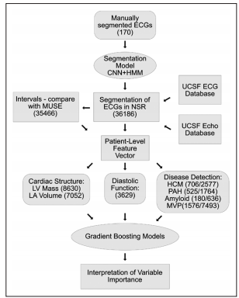
WorkFlow
ECGAI的工作流程 :
包括训练一个心电图分割模型，并使用一组选定的心电图训练可解释的模型，以估计心脏结构和功能，检测和跟踪疾病。与GE-MUSE系统测量值的一致性被用来验证分割以及分割质量的过滤器。用于各种任务的心电图数量在括号内表示。对于疾病检测，用斜线分隔病例数和对照心电图。曲线矩形表示训练数据；椭圆表示算法；标准矩形表示其他数据类型。
CNN显示卷积神经网络；HCM，肥厚性心肌病；HMM，隐马尔可夫模型；MVP，二尖瓣脱垂；NSR，正常窦性心律；PAH，肺动脉高压；LA，左心房；LV，左心室

Slide 21
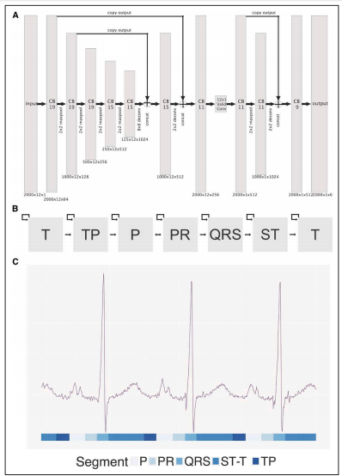
Architecture
A、 用于心电信号分割的卷积神经网络结构。灰色矩形表示具有下列尺寸的层。每层的符号表示输入的大小（例如，最初为2000ms）由引线的数量（如12）通过滤波器的数量来表示。过滤器的大小在矩形体中指定。
B、 基于卷积神经网络（CNN）分割后的隐马尔可夫模型（HMM）结构。灰色框表示ECG中按顺序遍历的状态。
C、 ECG的CNN-HMM输出示例。基于CNN-HMM的类如下图所示。ST波和T波已合并。

Slide 22
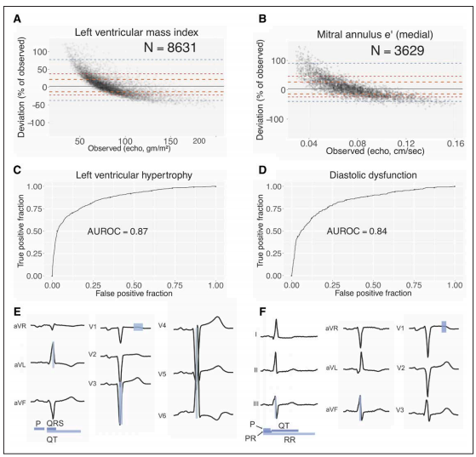
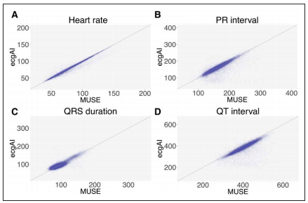
RESULTS
Validation of ecgAI Machine LearningBased ECG Segmentation

Slide 23
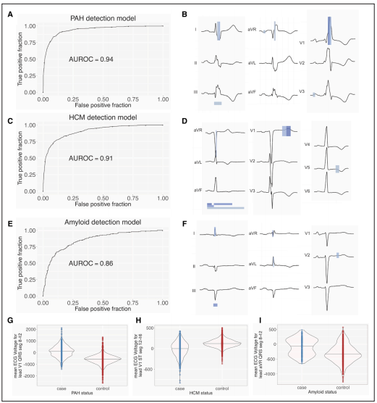
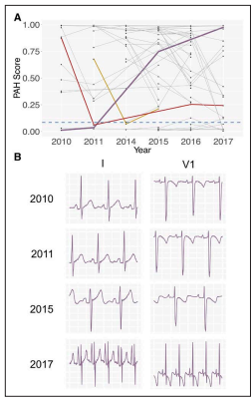
Performance

Slide 24
thanks!

